Slide 1

HƯỚNG DẪN COI THI TỐT NGHIỆP THPT NĂM 2024
ỦY BAN NHÂN DÂN THÀNH PHỐ HÀ NỘI
SỞ GIÁO DỤC VÀ ĐÀO TẠO HÀ NỘI
HỘI NGHỊ
Hà Nội, ngày 22 tháng 6 năm 2024

Slide 2

ỦY BAN NHÂN DÂN THÀNH PHỐ HÀ NỘI
SỞ GIÁO DỤC VÀ ĐÀO TẠO HÀ NỘI
NỘI DUNG
01
Công tác chuẩn bị
02
Công tác coi thi
03
Công tác báo cáo

Slide 3
ỦY BAN NHÂN DÂN THÀNH PHỐ HÀ NỘI
SỞ GIÁO DỤC VÀ ĐÀO TẠO HÀ NỘI
VĂN BẢN HƯỚNG DẪN
TT | Nội dung | Số văn bản | Ngày ban hành
1 | Quy chế thi tốt nghiệp trung học phổ thông (Quy chế thi) | 01/VBHN-BGDĐT | 22/4/2024
2 | Hướng dẫn phối hợp thực hiện nhiệm vụ đảm bảo an ninh an toàn Kỳ thi tốt nghiệp THPT | 3101/ANCTNB& QLCL | 11/5/2023
3 | Hướng dẫn tổ chức Kỳ thi tốt nghiệp THPT năm 2024 của Bộ Giáo dục và Đào tạo | 1277/BGDĐT-QLCL | 22/3/2024
4 | Hướng dẫn tổ chức Kỳ thi tốt nghiệp THPT năm 2024 của Sở Giáo dục và Đào tạo Hà Nội | 875/SGDĐT-QLT | 26/3/2024
5 | Hướng dẫn coi thi Kỳ thi tốt nghiệp THPT năm 2024 của Sở Giáo dục và Đào tạo Hà Nội | 1955/SGDĐT-QLT | 19/6/2024

Slide 4
CÔNG TÁC CHUẨN BỊ
Nội dung | Lưu ý
Phòng thi | - Đủ 24 chỗ ngồi của thí sinh, khoảng cách tối thiểu 1.2m - Đảm bảo an toàn→không để lọt để thi ra ngoài
Phòng chờ | Phòng chờ vào: dành cho các thí sinh chỉ thi môn thi thành phần thứ 2 và/hoặc thứ 3 mà đến trước khi phát đề thi trên 15 phút. Phòng chờ ra: thí sinh chỉ thi môn thi thành phần thứ 1 và/hoặc thứ 2 sau khi thi xong sẽ ngồi chờ để ra khỏi điểm thi.
Phòng làm việc, trang thiết bị (máy tính, điện thoại, máy photo, máy phát điện..) | - Đảm bảo máy tính kết nối mạng để báo cáo nhanh, điện thoại có loa ngoài trực thi - Bố trí máy phát điện dự phòng, máy photocopy theo quy định
Phòng bảo quản đề thi, bài thi | - Có camera giám sát 24/24 - Có ngăn riêng biệt chứa đề thi/bài thi riêng từng buổi thi có nhãn ghi rõ thông tin - Không bố trí trong phòng tủ khác ngoài tủ đựng đề thi, bài thi
Thông báo | Lịch thi, hiệu lệnh trống, sơ đồ, danh sách, Điều 14 và Điều 54 Quy chế thi
Văn phòng phẩm, hồ sơ phục vụ Điểm thi | - Nhận bàn giao từ Sở GDĐT - Đàm bảo đúng, đủ số lượng, chất lượng; - Tuyệt đối không sử dụng VPP, hồ sơ không đúng quy định của Kỳ thi tốt nghiệp THPT năm 2024
Phó Trưởng Điểm thi phụ trách CSVC

Slide 5
CÔNG TÁC CHUẨN BỊ
Nội dung | Lưu ý
Kiểm tra CSVC, các phương án đảm bảo an toàn… | Kiểm tra đầy đủ, kỹ lưỡng hoạt động của các thiết bị: camera, máy tính, điện thoại trực thi, hệ thống ánh sáng, quạt…; thống nhất phương án đảm bảo an ninh với bộ phận an ninh, công an
Tổ chức học tập quy chế thi và hướng dẫn coi thi | Mọi thành viên của Điểm thi phải được học tập quy chế thi và hướng dẫn coi thi
Phiếu để tổ chức bốc thăm phân công coi thi; cách đánh SBD, cách phát đề môn thi trắc nghiệm | Một số cách bốc thăm (Lưu ý đại diện CBCT bốc thăm cách đánh SBD, phát đề cho toàn bộ Điểm thi/buổi thi)
Giải quyết tình huống bất thường | Nắm vững quy chế, xin ý kiến Ban chỉ đạo kịp thời để xử lý tình huống
Trưởng
Điểm thi

Slide 6
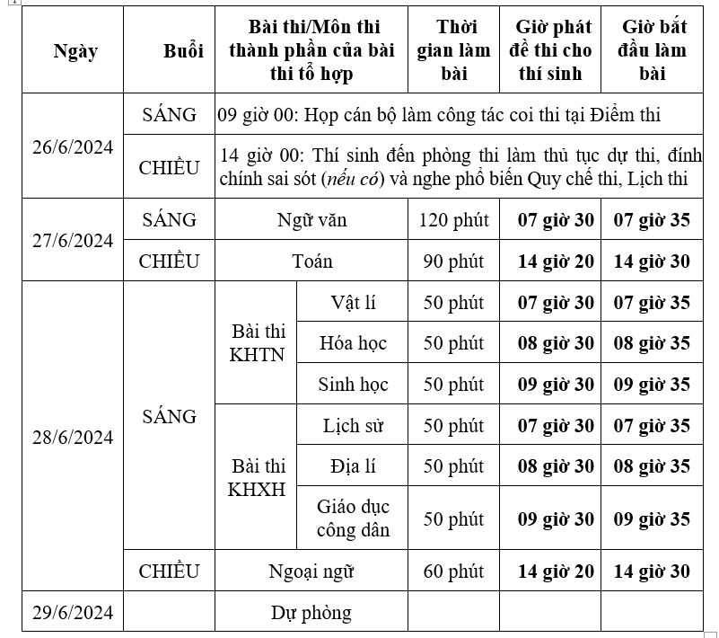
LỊCH THI

Slide 7
NGUYÊN TẮC
3 Chủ động
  Chủ động làm tốt công tác thông tin tuyên truyền
  Chủ động chuẩn bị điều kiện cơ sở vật chất
  Chủ động báo cáo và xử lý thông tin
4 Đúng
  Đúng Quy chế, đúng Hướng dẫn
  Đúng, đủ quy trình
  Đúng vị trí, chức trách nhiệm vụ
  Đúng thời điểm
3 Không
  Không lơ là, chủ quan
  Không quá căng thẳng, áp lực
  Không tự ý xử lý tình huống

Slide 8
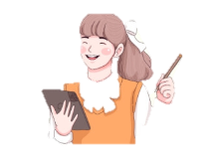
LƯU Ý TRONG CÔNG TÁC COI THI
1. Trưởng Điểm thi:
Quy định một số cách đánh số báo danh và phát đề thi; đại diện CBCT bốc thăm áp dụng cho tất cả các phòng thi của Điểm thi;
Tổ chức cho CBCT, CBGS phòng thi bốc thăm phân công nhiệm vụ coi thi, đăng ký chữ ký cho những người tham gia công tác coi thi; bố trí 01 CBGS hoặc/và CBCT quản lý TS tại phòng chờ trong từng buổi thi
Tổ chức thu thiết bị thu, phát thông tin của tất cả những người thực hiện nhiệm vụ tại Điểm thi ngay trước mỗi buổi thi.
Bố trí địa điểm bảo đảm cách biệt phòng thi tối thiểu 25 mét để bảo quản vật dụng cá nhân và các tài liệu, vật dụng cấm vào phòng thi.

Slide 9

LƯU Ý TRONG CÔNG TÁC COI THI
2. Cán bộ coi thi
Nhắc nhở thí sinh đề thi thuộc bí mật nhà nước độ “Tối mật”; cần kiểm tra kỹ số trang và chất lượng trang in của đề thi và báo cho CBCT chậm nhất sau khi tính giờ làm bài 05 (năm) phút;
Đối chiếu ảnh trong Thẻ dự thi và Danh sách ảnh của thí sinh với thí sinh để nhận diện thí sinh. Lưu ý: Danh sách ảnh theo môn thi (bài thi tổ hợp)/bài thi.
Tuyệt đối không để ảnh hưởng đến thời gian làm bài của thí sinh. Trong trường hợp cần thiết, CBCT phải thông qua CBGS để báo cho Trưởng Điểm thi để xử lý..

Slide 10
LƯU Ý TRONG CÔNG TÁC COI THI
2. Cán bộ coi thi (tiếp)
d) Yêu cầu TS kiểm tra kỹ Phiếu TLTN, nếu phát hiện bất thường (rách, mờ, nhòe, mất điểm định vị, điểm neo…) phải báo ngay cho CBCT để xử lý.
đ) Khi thu bài, phải kiểm tra lại việc ghi Mã đề của thí TS trên Phiếu thu bài (không để TS trùng Mã đề thi); việc tô Mã đề thi trên Phiếu TLTN.
e) Đối với bài thi tổ hợp: CBCT kiểm tra việc ghi và tô mã đề thi của thí sinh trên Phiếu TLTN với mã đề thi đã phát và ghi Phiếu thu bài phải giống nhau. Phòng thi có TS chỉ dự thi 01 hoặc 02 môn thành phần thứ nhất, thứ hai của bài thi tổ hợp, lưu ý các túi phụ, phòng chờ thi.
g) Trước khi niêm phong túi bài thi, chỉ dùng băng dính và tem niêm phong theo quy định (không dùng ghim).

Slide 11

LƯU Ý TRONG CÔNG TÁC COI THI
3. Thí sinh (trích Điều 14 Quy chế thi)
Để phục vụ quá trình làm bài thi, được mang vào phòng thi, gồm: Bút viết; thước kẻ; bút chì; tẩy chì; êke; thước vẽ đồ thị; dụng cụ vẽ hình; máy tính cầm tay không có chức năng soạn thảo văn bản và không có thẻ nhớ; Atlat Địa lí Việt Nam được biên soạn theo Chương trình giáo dục phổ thông 2006;
Cấm mang vào phòng thi: Giấy than, bút xóa, đồ uống có cồn; vũ khí và chất gây nổ, gây cháy; tài liệu, thiết bị truyền tin (thu, phát sóng thông tin, ghi âm, ghi hình) hoặc chứa thông tin để gian lận trong quá trình làm bài thi.

Slide 12
LƯU Ý TRONG CÔNG TÁC COI THI
Xử lý tình huống trong công tác coi thi:
1. Thí sinh bị ốm trong thời gian thi, có việc đột xuất đặc biệt xảy ra không thể tiếp tục thi…
2. Các Điểm thi có tỷ lệ thí sinh tự do cao: ngăn ngừa việc TS cố tình mang điện thoại vào phòng thi, phòng chờ…sử dụng thiết bị công nghệ cao…
3. Phòng thi có thí sinh vi phạm quy chế thi;
4. Thí sinh đến muộn quá 15 phút sau khi tính giờ làm bài;
5. Một số ví dụ cụ thể:
- Môn Ngữ văn TS ghi nhầm số tờ vào phần căn dặn của TS và ghi bằng màu mực khác, ghi bằng hai màu mực (ĐT2104, 2006..), ghi số tờ bằng chữ và bằng số không thống nhất…
TS ghi nhầm mã đề thi thành SBD, tô nhầm, làm rách phiếu TLTN, nhàu Phiếu TLTN (2107, 2303, 2802…)
TS tô và ghi mã đề, SBD không đúng hướng dẫn trên Phiếu TLTN
Đề nghị khi phổ biến quy chế, Trưởng điểm thi quán triệt kỹ các tình huống, kể cả những việc nhỏ nhất, đôi khi vi phạm Quy chế thi bắt nguồn từ việc rất nhỏ…

Slide 13
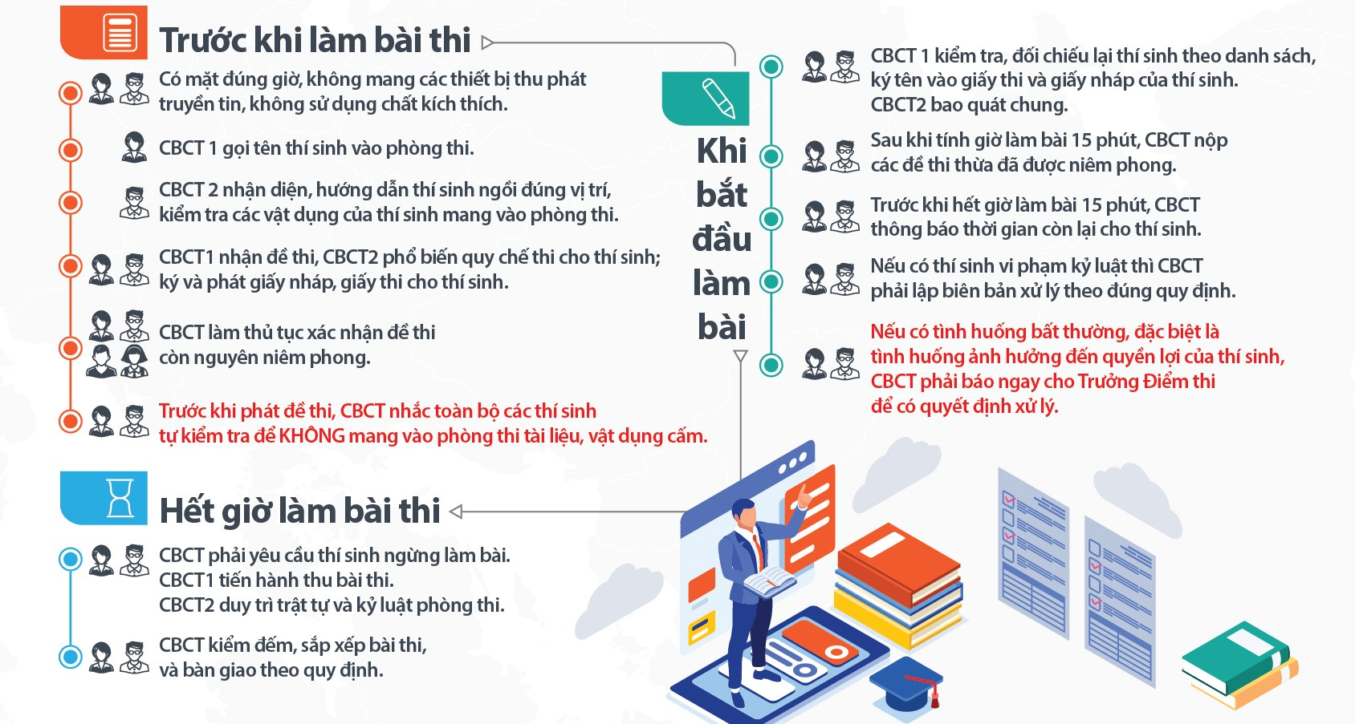
QUY TRÌNH COI THI

Slide 14
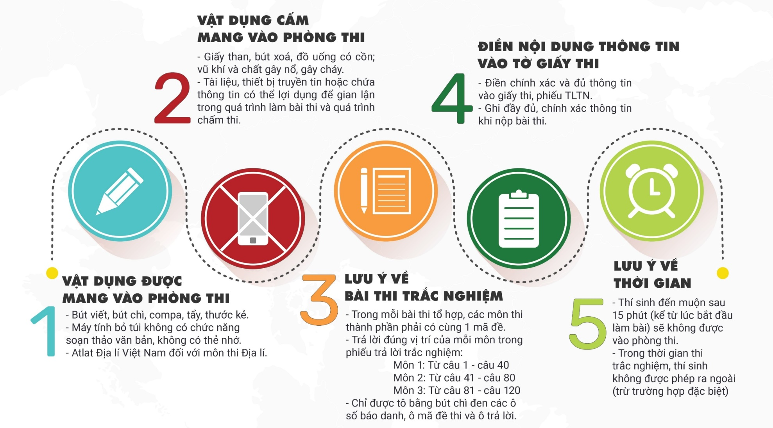
QUY ĐỊNH ĐỐI VỚI THÍ SINH

Slide 15
BÁO CÁO
www.quanlythi.hanoi.edu.vn
(đăng nhập bằng tài khoản/mật khẩu là Mã điểm thi)
TT | Thời gian | Nội dung báo cáo | Thời gian báo cáo
1 | 25/6/2024 | Công tác chuẩn bị CSVC, an toàn tổ chức thi, điện thoại trực thi (nếu thay đổi), lắp đặt camera | - Trước 16h00
2 | 26/6/2024 | - Báo cáo về điều kiện về CSVC, việc phổ biến QC thi, số lượng cán bộ coi thi - Báo cáo số thí sinh không đến làm thủ tục dự thi, thông tin thí sinh đề nghị đính chính sai sót | - Trước 11h30 - Trước 17h00
2 | 27/6 và buổi chiều 28/6/2024 | - Báo cáo nhanh qua hệ thống: Cập nhật chính xác, đầy đủ thí sinh vắng thi, kỷ luật thi - Hoàn thành báo cáo chính thức trên hệ thống, in và ký đóng dấu báo cáo chính thức để nộp cùng túi số 3 | - Trước 8h05 với buổi thi sáng - Trước 15h00 với buổi thi chiều
4 | Sáng 28/6/2024 | - Báo cáo nhanh về Ban Chỉ đạo (tất cả bài thi/môn thi thành phần) - Hoàn thành báo cáo chính thức trên hệ thống, in và ký đóng dấu báo cáo chính thức để nộp cùng túi số 3 | - Trước 8h05 với môn thi thành phần thứ nhất - Trước 9h05 với môn thi thành phần thứ hai - Trước 10h05 với môn thi thành phần thứ ba
Điện thoại trực thi: 0243.8261434, 0243.8253743, 0243.9363240, 098.908.2343

Slide 16
LƯU Ý SAU KHI KẾT THÚC HỘI NGHỊ
1. Thủ trưởng đơn vị tải dữ liệu điều động tham gia coi thi của đơn vị từ tài khoản của đơn vị. (phòng GDĐT tải dữ liệu điều động và thông báo tới các trường THCS)
2. Trưởng Điểm thi tải dữ liệu điều động tham gia coi thi tại Điểm thi thông qua tài khoản, mật khẩu là mã Điểm thi.
3. Các trường phổ thông nhận từ email trước ngày 24/6/2024: Danh sách cán bộ, giáo viên, nhân viên được điều động tham gia Ban Làm phách, Ban Chấm thi trắc nghiệm, Ban Chấm thi tự luận.
LIÊN HỆ HỖ TRỢ
Nội dung | Cán bộ hỗ trợ | Điện thoại
Văn bản hướng dẫn | Phùng Thanh Quang | 0904.253.882
Điều động thay thế | Ngô Thọ Cường | 0838.190.677
Báo cáo nhanh | Nguyễn Ngọc Quang | 0904.954.646

Slide 17

TRÂN TRỌNG CẢM ƠN!

